Slide 1
О реализации Стратегии развития системы управления производственной безопасностью
ПАО «Газпром» до 2020 года
МИХАЙЛОВ
ЭДУАРД ИГОРЕВИЧ
заместитель начальника отдела
Департамента (В.В. Черепанов) ПАО «Газпром»
Самара, 16 мая 2018 года
Notes:
Уважаемые коллеги!
Позвольте представить Вашему вниманию Информационное сообщение о результатах функционирования единой системы управления производственной безопасности ПАО «Газпром» в 2017 году и Предложения по её совершенствованию.

Slide 2
Цели и задачи Стратегии развития
системы управления производственной безопасности до 2020 года
ЦЕЛИ | обеспечить устойчивое функционирование производственного процесса с заданными показателями производственной безопасности | оптимизировать структуру системы управления производственной безопасностью, повысить уровень корпоративной культуры безопасности
ЗАДАЧИ | снизить внеплановые потери в области охраны труда, промышленной и пожарной безопасности до допустимых уровней улучшить условия труда, в целях повышения эффективности производственной деятельности развить нормативную и методическую базу обеспечения производственной безопасности Общества разработать систему качественных и количественных показателей состояния производственной безопасности и её составляющих и соответствующую систему их мониторинга и оценки для повышения уровня ситуационной осведомленности о состоянии производственной безопасности Общества | сформировать адекватную и эффективную организационную структуру системы управления производственной безопасностью Общества и оптимизировать соответствующие бизнес-процессы повысить эффективность управления производственной безопасностью за счёт использования современных научных подходов, лучшей мировой практики, интеграции научно-технических результатов и информационных ресурсов и разработки нормативно-методического обеспечения комплексного анализа эффективности функционирования и устойчивости развития Общества обосновать основные направления развития системы управления производственной безопасностью в рамках достижения оптимизируемого уровня зрелости в области управления производственной безопасностью как составной части корпоративной системы оперативного и стратегического управления достичь высокого уровня корпоративной культуры производственной безопасности в Обществе
Итоги работы газотранспортных обществ по эксплуатации линейной части магистральных трубопроводов ПАО «Газпром» за 2017 год и задачи на 2018 год. Положительный опыт, проблемы
Notes:
Уважаемые коллеги, сегодня я хочу поговорить о глобальной роли Единой системы управления производственной безопасностью в деятельности Газпром и о нашей работе по ее совершенствованию. Но сначала остановлюсь на знаковых событиях, которые произошли в отчетном, в 2017 году. И начнем мы со Стратегии.
Надежное и безопасное функционирование производственного процесса ПАО «Газпром» в долгосрочной перспективе будет достигнуто за счет реализации Стратегии развития системы управления производственной безопасностью ПАО «Газпром» на период до 2020 года, которая была принята Газпром в середине прошлого года.
Никогда ранее Газпром не принимал столь значимых шагов в планировании развития производственной безопасности.
Основными целями Стратегии являются:
- Определение подходов, принципов, механизмов и организационных процедур в области производственной безопасности, позволяющих обеспечить устойчивое функционирование производственного процесса ПАО «Газпром».
- Планирование и реализация многоуровневых системных преобразований, предусматривающих оптимизацию интегрированный системы управления производственной безопасностью, совершенствование методов работы, направленных на повышение корпоративной культуры производственной безопасности.
Ожидаемые результаты применения Стратегии:
Создание эффективной организационной структуры управления производственной безопасностью.
Достижение прогнозируемого уровня зрелости в развитии системы управления производственной безопасностью.
- Формирование высокого уровня корпоративной культуры безопасности.
- Достижение «нулевого уровня» несчастных случаев со смертельным исходом.

Slide 3

Реализация Целевой программы обеспечения производственной безопасности ПАО «Газпром» в 2017 году
Целевая программы обеспечения производственной безопасности
ПАО «Газпром»
ЦЕЛЕВАЯ ПРОГРАММА
НОРМАТИВНО-МЕТОДИЧЕСКОЕ ОБЕСПЕЧЕНИЕ
ОРГАНИЗАЦИОННЫЕ МЕРОПРИЯТИЯ
ИНЖЕНЕРНО-ТЕХНИЧЕСКИЕ МЕРОПРИЯТИЯ
Разработка/актуализация документации
Проведение мероприятий по ПБ
Разработка и внедрение технических систем ПБ
Проектирование, строительство и реконструкция объектов
Лицензирование и сертификация
Создание / внедрение IT технологий
Управление, экономика и бюджет
СИЗ
Обучение и пропаганда
Проведение и участие в конференциях, семинарах
Итоги работы газотранспортных обществ по эксплуатации линейной части магистральных трубопроводов ПАО «Газпром» за 2017 год и задачи на 2018 год. Положительный опыт, проблемы
Notes:
1. Основным инструментом реализации Стратегии является реализация Целевой программы обеспечения производственной безопасности, которая разработана и в настоящее время находится на согласовании в установленном в ПАО «Газпром» порядке.
2. Утверждение данной программы является основополагающим элементом реализации Стратегии.
Программа даст нам возможность разработать необходимый массив нормативной документации функционирования СУПБ, Создать отдельные элементы этой системы, например в области пожарной безопасности.
3. Мы понимаем, что результат нашей работы во многом будет зависеть от сроков ее принятия.
Поэтому, до утверждения Программы уже сегодня мы разрабатываем нормативно - техническую документацию.
В настоящее время на разных этапах разработки и согласования находятся 13 нормативных документов разных уровней.
Документы в области системы управления производственной безопасностью:
- Положение Газпром «Анализ корневых причин происшествий»
- Положение о работе с подрядчиками
- СТО Газпром «Система обеспечения безопасности на транспорте»
Документы в области промышленной безопасности:
- Положение ПАО «Газпром», определяющее порядок прохождения обучения по охране труда и аттестации по правилам промышленной безопасности (взамен раздела IV ВРД 39-1.14-021-2001).
- Положение ПАО «Газпром», определяющее порядок организации и проведения административно-производственного контроля (взамен раздела VI ВРД 39-1.14-021-2001).
- Методика оснащения опасных производственных объектов портативными приборами контроля воздушной среды.
- Положение по организации и осуществлении производственного контроля за соблюдением требований промышленной безопасности на объектах ПАО «Газпром»
СТО Газпром «Готовность к аварийным ситуациям в Группе Газпром»
Порядок организации, проведения и контроля работ повышенной опасности
Документы в области пожарной безопасности:
- Инструкция по учёту и исследованию пожаров на объектах ПАО «Газпром»
СТО Газпром «Система обеспечения пожарной безопасности. Термины и определения»
СТО Газпром «Положение об аварийно-спасательных службах (формированиях) и подразделениях пожарной охраны»
СТО Газпром «Положение о проведении профилактической работы аварийно-спасательными службами (формированиями) и подразделениями пожарной охраны».

Slide 4
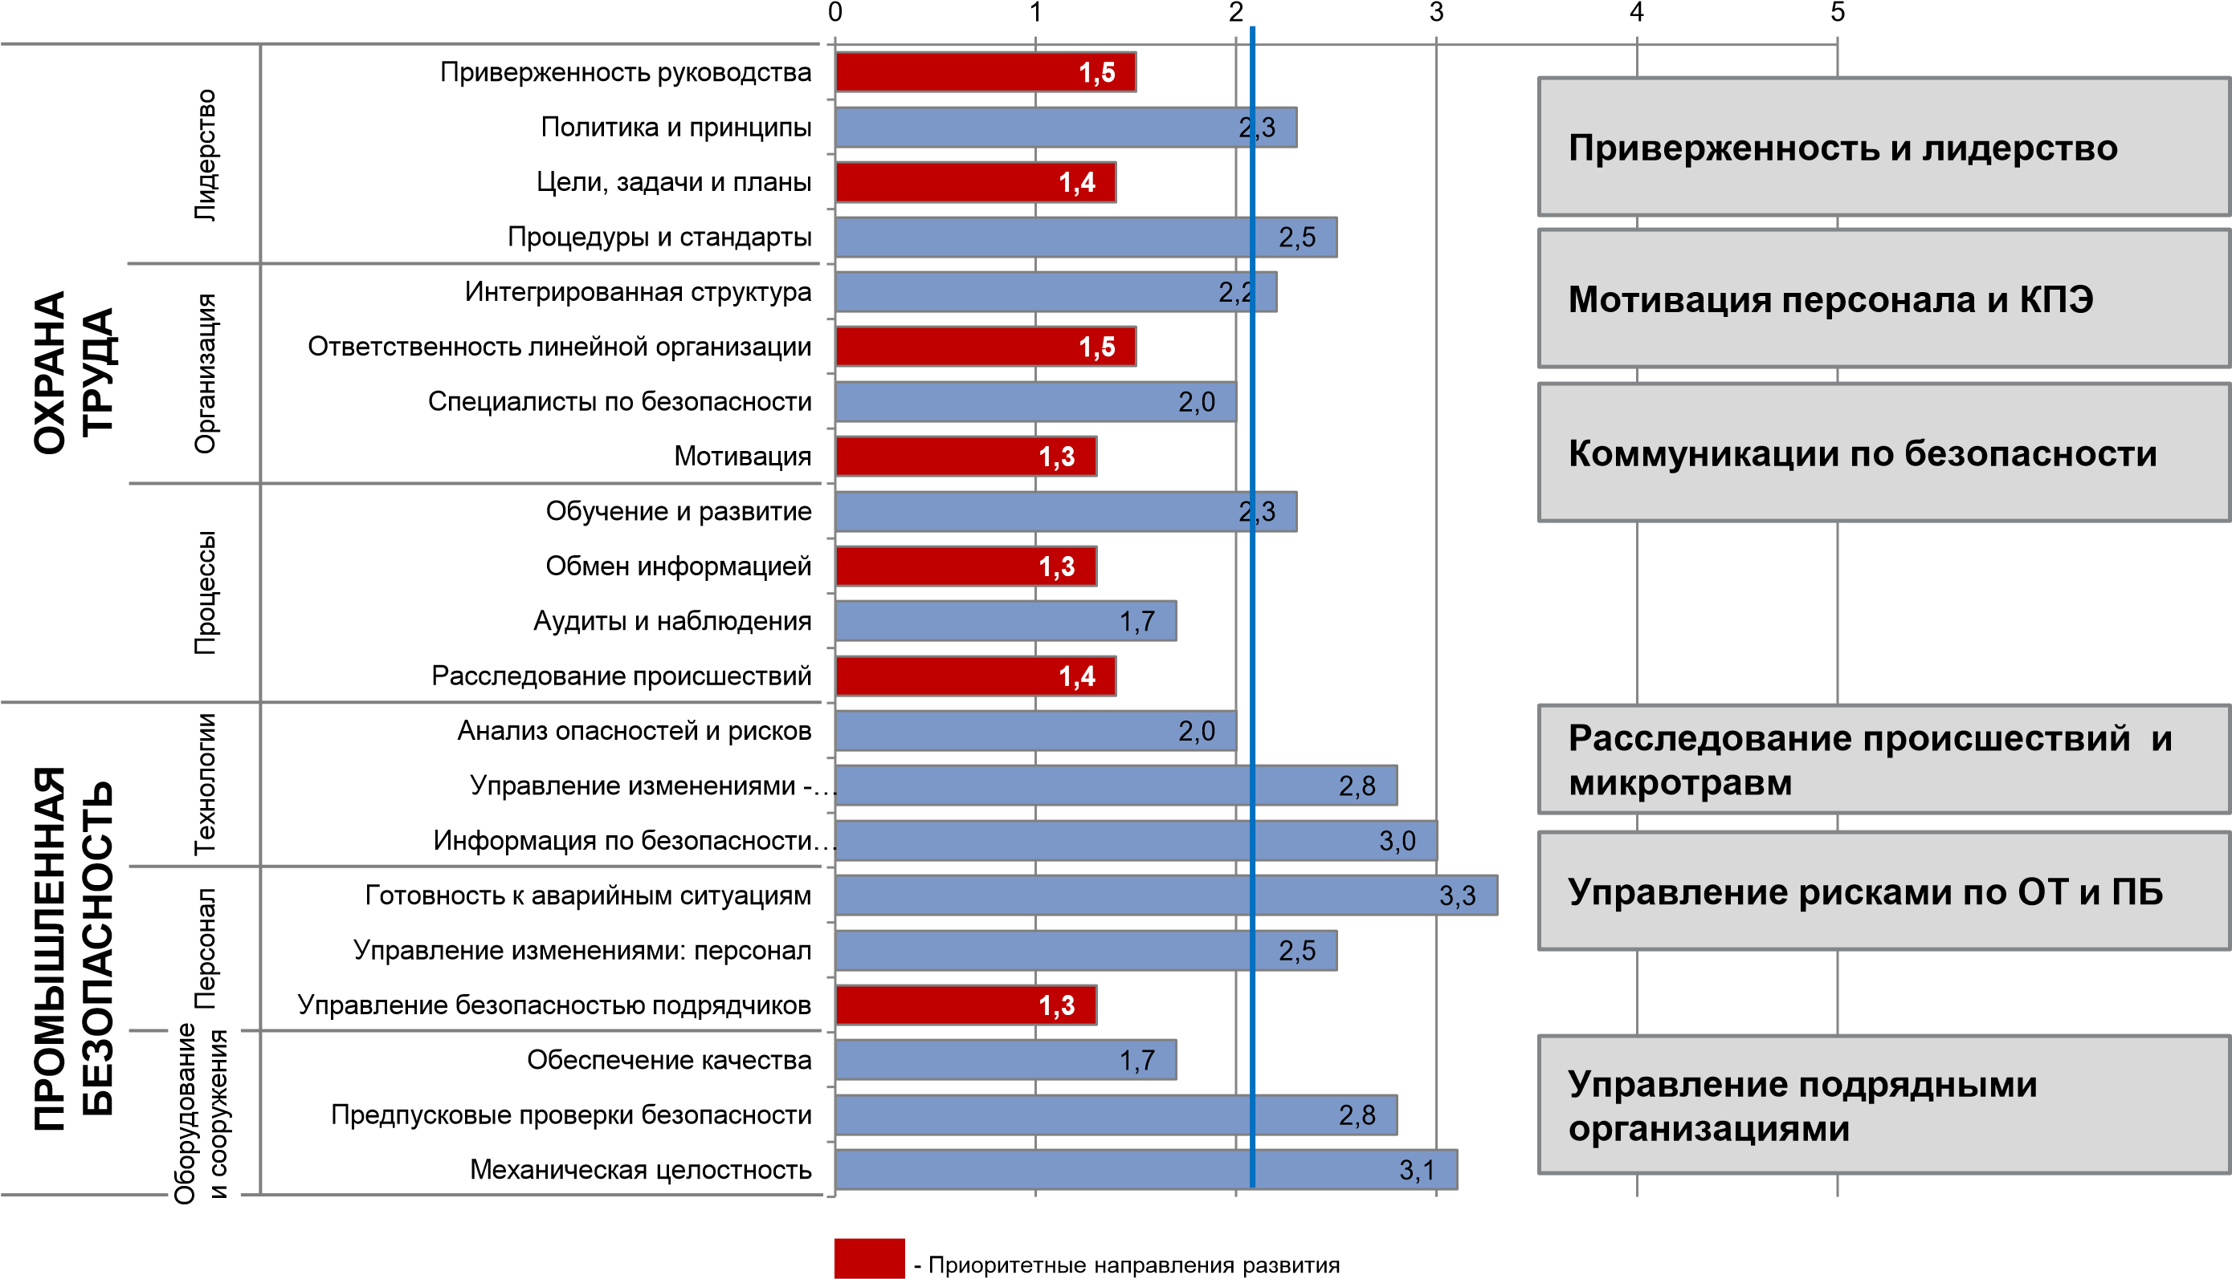
Основные направления улучшения системы управления производственной безопасности
1 – Требования законодательства РФ
1,5 – крупные производственные компании России
2.1 – дочерние общества ПАО «Газпром»
Итоги работы газотранспортных обществ по эксплуатации линейной части магистральных трубопроводов ПАО «Газпром» за 2017 год и задачи на 2018 год. Положительный опыт, проблемы
Notes:
На начальном этапе разработки Стратегии проведена оценка уровня зрелости СУОТ с целью установления отправной точки дальнейшего развития.
Для этого были проанализированы:
результаты внешних и внутренних аудитов;
информация, полученная в рамка обратной связи при проведении семинаров с руководителями ДО;
а так же результаты диагностики, проведенной независимой компанией.
2. Установлен текущий уровень развития как «Стабильный» по принятой международным сообществом классификации.
3. Определен целевой показатель итогов реализации Стратегии развития системы управления производственной безопасностью в ПАО «Газпром»
- это переход на качественно новый уровень развития - Прогнозируемый.
4. На слайде представлена оценка эффективности системы управления ОТ и ПБ и уровня культуры безопасности на производственных площадках дочернего общества (Филиала Московского ЛПУМГ ООО «Газпром трансгаз Москва»). Целью проекта было проведение независимой оценки текущей ситуации и определение приоритетных направлений и рекомендаций для дальнейшего совершенствования системы управления ОТиПБ и развития культуры безопасности.
Эксперты отметили, что сегодня ЕСУОТ и ПБ является основой для поддержания производственной дисциплины, низкого уровня травматизма и аварийности, а также базой для дальнейшего развития и снижения рисков.
В ходе экспертной оценки определены приоритетные цели развития системы управления и мероприятия, направленные на их достижение.
приверженность и лидерство;
мотивация персонала и КПЭ;
коммуникации по безопасности.
расследование происшествий и микротравм;
управление рисками по ОТиПБ.

Slide 5
Реализация Основных направлений улучшения системы управления производственной безопасности
Направления развития
Цель
Результаты
Развитие культуры безопасности
Приверженность и лидерство
§
Формирование осознанного отношения к безопасности и с основание усиления работы для предупреждения травматизма
•
Пересмотрена Политика ПАО «Газпром» в области охраны труда, промышленной и пожарной безопасности, утвержденная приказом ПАО «Газпром» от 28.11.2017 №797
•
Разработана Программа по развитию лидерских качеств руководителей ПАО «Газпром» в области производственной безопасности, утвержденная В.А. Маркеловым 15.02.0218
Мотивация персонала и КПЭ
•
Разрабатывается Методика оценки достижения показателей дочерних обществ, организаций и филиалов ПАО «Газпром» в области охраны труда, промышленной и пожарной безопасности, для использования при подведении итогов их деятельности.
Коммуникации по безопасности
•
Разработаны и направлены в дочерние общества рекомендации по вовлечению работников ПАО «Газпром» в процесс создания здоровых и безопасных условий труда
Работа на предупреждение и уменьшение рисков
Расследование происшествий и микротравм
§
Снижение повторяемости и рисков возникновения инцидентов и происшествий
Установлен порядок учета, расследование происшествий, в том числе происшествий категории «Е» (микротравмы), порядок разработки корректирующих действий (Положение о расследовании происшествий в Группе Газпром, утвержденное приказом от 03.08.2015 №244)
Ключевые правила безопасности ПАО «Газпром», утвержденные распоряжением ПАО «Газпром» от 30.08.2016 № 274
Разработано Положение о проведении анализа корневых причин происшествий
Управление рисками по ОТ и ПБ
Повышение безопасности работ ПО
Управление подрядными работами
§
Повышение безопасности, качества и соблюдения сроков работ порядных организаций
•
Разрабатываются Требования по работе с подрядными организациями (проект положения о взаимодействии между дочерними обществами и организациями Группы Газпром с подрядными организациями в сфере производственной безопасности)
Итоги работы газотранспортных обществ по эксплуатации линейной части магистральных трубопроводов ПАО «Газпром» за 2017 год и задачи на 2018 год. Положительный опыт, проблемы
Notes:
По каждому из этих приоритетных направлений мы провели работу.
1. В части развития культуры безопасности:
Пересмотрена Политика ПАО «Газпром» в области охраны труда, промышленной и пожарной безопасности.
Разработана Программа по развитию лидерских качеств руководителей ПАО «Газпром» в области производственной безопасности, утвержденна В.А. Маркеловым.
Разработана и проходит заключительные этапы согласования Методика оценки достижения показателей дочерних обществ, организаций и филиалов ПАО «Газпром» в области охраны труда, промышленной и пожарной безопасности, для использования при подведении итогов их деятельности.
Разработаны и направлены в дочерние общества, организации и филиалы Рекомендации по мотивации персонала.
2. По направлению предупреждения и уменьшения рисков:
Установлен порядок учета, расследование происшествий, в том числе происшествий категории «Е» (микротравмы), (Положение о расследовании происшествий в Группе Газпром).
Ключевые правила безопасности ПАО «Газпром».
Разработан проект Положения о проведении анализа корневых причин происшествий, который находится на согласовании в установленном порядке.
3. По направлению повышения безопасности работ подрядных организаций.
Установлены требования об установлении ДО Требований по работе с подрядными организациями.
Необходимо отметить, что требование соблюдения принятых Компанией стандартов и норм в области охраны труда и промышленной безопасности поставщиками и подрядчиками, осуществляющими деятельность на объектах ПАО «Газпром» и его дочерних обществ является неотъемлемым условием обеспечения производственной безопасности.
Компания привлекает в своей деятельности поставщиков и подрядчиков, которые разделяют принципы Политики ПАО «Газпром» в области охраны труда, промышленной и пожарной безопасности.
Требования к подрядчикам и поставщикам, деятельность или продукция которых связаны с идентифицированными Компанией рисками в области ОТ и ПБ, включаются в договоры и другие документы.
На следующей неделе состоится ежегодное совещание по подведению итогов деятельности ПАО Газпром по ОТиПБ. Мы проводим на данном совещании Круглый стол по организации безопасного проведения работ подрядными организациями. Обсудим существующие проблемы, наметим пути их минимизации.

Slide 6
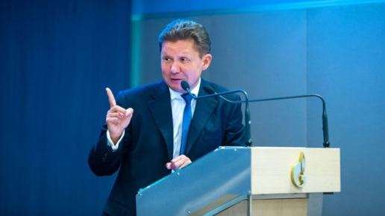
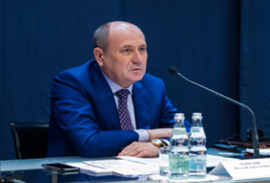
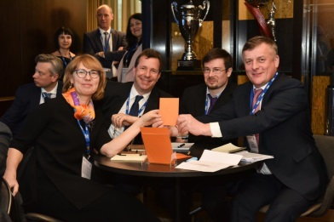
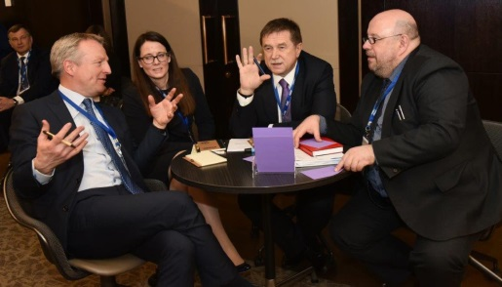
Приверженность и лидерство
Проведен семинар для Высшего руководства ПАО «Газпром, Руководителей производственных Департаментов ПАО «Газпром», Руководителей дочерних обществ и организаций ПАО «Газпром» по вопросам лидерства в области обеспечения производственной безопасности.
Проведен практический семинар по лидерству для высшего руководства СКК по вопросам лидерства в области обеспечения производственной безопасности.
Организован и проведен круглый стол: Лидерство в сфере охраны труда как ключевой фактор обеспечения безопасности труда на предприятиях.
Организовано совместное «Сахалин Энерджи» обучение специалистов ПАО «Газпрома» лидерству в области охраны труда.
Разработан Программа по развитию лидерских качеств руководителей ПАО «Газпром в области производственной безопасности, утвержденная заместителем Председателя Правления ПАО «Газпром» 15.02.2018.
Итоги работы газотранспортных обществ по эксплуатации линейной части магистральных трубопроводов ПАО «Газпром» за 2017 год и задачи на 2018 год. Положительный опыт, проблемы
Notes:
Трудно переоценить роль руководителя в обеспечении ПБ. Ведь все, что происходит в организации, в том числе по производственной безопасности, происходит либо с ведома её руководителя, либо с его попустительства.
В целях повышения Приверженности и лидерства по производственной безопасности руководителей в ПАО «Газпром» реализованы следующие мероприятия:
Проведены семинары для Высшего руководства ПАО «Газпром, Руководителей производственных Департаментов ПАО «Газпром», Руководителей дочерних обществ и организаций ПАО «Газпром» по вопросам лидерства в области обеспечения производственной безопасности.
Проведен практический семинар для высшего руководства СКК Шелл по вопросам лидерства в области обеспечения производственной безопасности.
В рамках участия в III Всероссийской недели охраны труда в апреле 2017 года организован и проведен круглый стол: «Лидерство в сфере охраны труда как ключевой фактор обеспечения безопасности труда на предприятиях».
Совместно с «Сахалин Энерджи» организовано обучение специалистов ПАО «Газпрома» лидерству в области охраны труда.
2. Разработана и утверждена заместителем Председателя Правления ПАО «Газпром» 15.02.2018 Программа по развитию лидерских качеств руководителей ПАО «Газпром в области производственной безопасности.
Программа направлена на развитие культуры производственной безопасности, проявления личной приверженности руководителей всех уровней Общества в достижении целей Политики ПАО «Газпром» в области охраны труда, промышленной и пожарной безопасности.
Основными этапами Программы:
Разработка программы обучения по развитию лидерских качеств руководителей ПАО «Газпром»;
Внедрение процедуры поведенческого аудита безопасности;
Разработка Положения по развитию лидерских качеств руководителей ПАО «Газпром» в области производственной безопасности.

Slide 7


Мотивация
Внедрены Ключевые правила безопасности в организациях
ПАО «Газпром»
Утверждена Методика оценки достижения показателей дочерних обществ, организаций и филиалов ПАО «Газпром» в области охраны труда, промышленной и пожарной безопасности
Разработаны и направлены в дочерние общества рекомендации по вовлечению работников ПАО «Газпром» в процесс создания здоровых и безопасных условий труда
Совместно с Департаментом (Е.Б. Касьян) разработаны памятки работникам Газпром о прохождении обучения ОТиПБ.
Итоги работы газотранспортных обществ по эксплуатации линейной части магистральных трубопроводов ПАО «Газпром» за 2017 год и задачи на 2018 год. Положительный опыт, проблемы
Notes:
«Мотивация персонала» является одним из ключевых механизмов формирования культуры производственной безопасности.
1. В качестве одного из важных шагов к повышению мотивации работников по производственной безопасности, Департаментом в рамках Года ОТ разработаны Ключевые правила безопасности.
Мы понимаем, что все правила безопасности важны и обязательны к исполнению, однако, среди них всегда есть критические, являющимся наиболее частыми причинами производственного травматизма, в том числе со смертельным исходом.
Целью разработки Ключевых правил (КПБ) является краткое, доступное и наглядное изложение самых важных правил безопасности при проведении работ повышенной опасности, поведению и действиям в повседневной деятельности, как сотрудниками компании, так и работниками подрядных организаций.
Практика применения Ключевых правил безопасности ведущими мировыми компаниями, в том числе Газпром показала эффективность в части снижения производственного травматизма и укрепления производственной дисциплины.
Реализация Ключевых правил основана на активной пропаганде необходимости соблюдения КПБ и на жёсткой ответственность за их нарушение.
2. Вопрос лидерства руководителей ДО тесно взаимосвязан с их ответственностью за достижение результатов в области ОТиПБ.
В целях повышения мотивации руководителей дочерних обществ, организаций и филиалов ПАО «Газпром» разработана Методика оценки достижения показателей дочерних обществ, организаций и филиалов ПАО «Газпром» для использования при проведении итогов их деятельности.
Методика находится на завершающей стадии согласования в Департаменте 104 (И.Ю. Федорова) и предусматривает ответственность Руководителей дочерних обществ. организаций и филиалов ПАО «Газпром» за достижение Целей в области охраны.
3. Разработаны и направлены в дочерние общества рекомендации по вовлечению работников ПАО «Газпром» в процесс создания здоровых и безопасных условий труда
4. Разработаны памятки работникам Газпром о функционировании СУПБ.
5. Совместно с 715 Департаментом разработана памятка о прохождении обучения ОТиПБ.
В части повышения приверженности работников в обеспечении требований производственной безопасности необходимо создать режим поддержки работников, проявляющих приверженность и режим полной нетерпимости к нарушителям требований охраны труда, промышленной и пожарной безопасности.

Slide 8
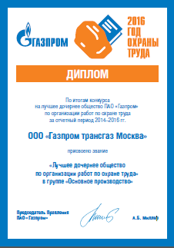
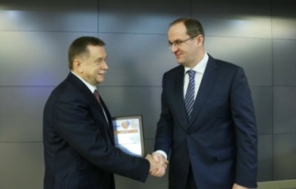
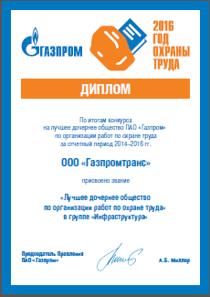
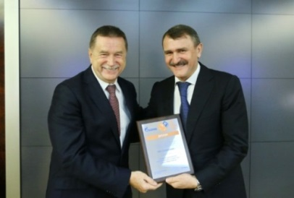
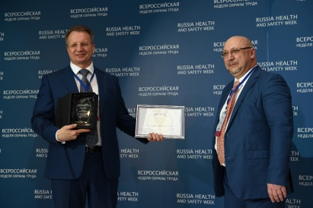
Конкурс на лучшее дочернее общество
ПАО «Газпром» по организации работ по охране труда
Протокол заседания Правления
ПАО «Газпром» от 07.12.2017 № 22
ПОБЕДИТЕЛИ КОНКУРСА ЗА 2014-2016 ГОДЫ
Основное производство
ООО «Газпром трансгаз Москва»
Инфраструктура
ООО «Газпромтранс»
Специализирован-ные организации
АО «Гипроспецгаз»
В РАМКАХ ТРЕТЬЕЙ ВСЕРОССИЙСКОЙ НЕДЕЛИ ОХРАНЫ ТРУДА ПАО «ГАЗПРОМ»
ВРУЧЕН ГРАН-ПРИ ПО РЕЗУЛЬТАТАМ ПРОВЕДЕНИЯ ГОДА ОХРАНЫ ТРУДА - 2016
Итоги работы газотранспортных обществ по эксплуатации линейной части магистральных трубопроводов ПАО «Газпром» за 2017 год и задачи на 2018 год. Положительный опыт, проблемы
Notes:
В 2017 году впервые в Газпром проведен конкурс на лучше дочернее общество по организации работ по охране труда за 2014–2016 годы. Целями Конкурса стало привлечение внимания к важности обеспечения требований охраны труда, распространение передового опыта, пропаганда лучших практик организации работ в области охраны труда, поощрение за создание здоровых и безопасных условий труда на рабочих местах.
В Конкурсе приняло участие 71 дочерняя общество ПАО «Газпром». По итогам рассмотрения сводной ведомости оценок Конкурса принято решение о победителях: лучшим среди дочерних обществ, занятых в основных видах производства, признано ООО «Газпром трансгаз Москва»; среди организаций, обеспечивающих поддержку и развитие инфраструктуры, — ООО «Газпромтранс»; среди специализированных организаций — АО «Гипроспецгаз».
Награждение победителей состоялось на заседании Правления ПАО «Газпром».
В рамках третьей Всероссийской недели охраны труда нам вручен Гран-при конкурса «Здоровье и безопасность – 2016». В номинации «Разработка и внедрение высокоэффективных систем управления охраной труда в организации» наша работа ПАО «Газпром» по проведению Года охраны труда высоко оценена Министерством труда и социальной защиты.
Также в конкурсах «Здоровье и безопасность» и «Успех и безопасность» продемонстрировали свои инновационные решения и разработки в области производственной безопасности и заняли призовые места следующие наши дочерние общества:
ООО «Газпром трансгаз Томск»
ООО «Газпром трансгаз Самара»
ООО «Газпром добыча Уренгой»
ООО «Газпром трансгаз Екатеринбург»
Ныдинское ЛПУМГ ООО «Газпром трансгаз Югорск»
Лонг-Юганское ЛПУМГ ООО «Газпром трансгаз Югорск»

Slide 9
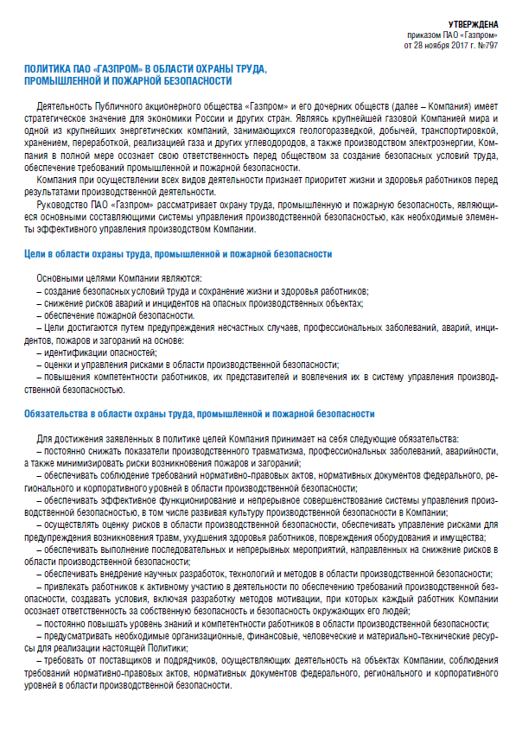




Политика ПАО «Газпром» в области охраны труда, промышленной и пожарной безопасности
Интегрированная система управления производственной безопасностью:
охрана труда
промышленная безопасность
пожарная безопасность
Охрана труда и промышленная безопасность
Производственная безопасность
Охрана труда
1982
2001
2017
Итоги работы газотранспортных обществ по эксплуатации линейной части магистральных трубопроводов ПАО «Газпром» за 2017 год и задачи на 2018 год. Положительный опыт, проблемы
Notes:
В 2017 году пересмотрена, актуализирована и утверждена приказом новая редакция Политики ПАО «Газпром» в области охраны труда, промышленной и пожарной безопасности. В Политике изменилось не только название. Включено целое направление пожарной безопасности, которое занимает важное значение в Стратегии развития Системы управления производственной безопасности.
По сути это новая Политика интегрированной системы менеджмента, включающей охрану труда, промышленную и пожарную безопасность.
интегрированная система управления производственной безопасностью (СУПБ) обеспечивает большую согласованность действий внутри компании, усиливая тем самым синергетический эффект, заключающийся в том, что общий результат от согласованных действий ряда подсистем выше, чем простая сумма их отдельных результатов;
интегрированная система способствует минимизации функциональной разобщенности, возникающей при разработке автономных систем управления;
интеграция пожарной безопасности в действующую систему управления производственной безопасности, значительно менее трудоемко, чем создание параллельной системы;
объем документов значительно меньше, чем суммарный объем документов в нескольких параллельных системах;
в единой системе управления производственной безопасностью достигается более высокая степень вовлеченности персонала в совершенствование деятельности организации.

Slide 10

Комиссия по производственной безопасности
За период 2014 - 2017 гг. проведено 11 заседаний
Комиссии по производственной безопасности ПАО «Газпром»
В 2017 году приказом ПАО «Газпром» от 22.08.2017
№ 588 утверждено новое Положение о Комиссии
по производственной безопасности ПАО «Газпром»
Рассмотрено 43 вопросов,
направленных на:
Принято 90 решений
в следующих областях:
Основные реализованные мероприятия:
Рассмотрена и одобрена новая редакция Политики ПАО «Газпром» в области ОТ, ПиПБ;
Рассмотрен и одобрен проект «Стратегии развития производственной безопасности» и Перечень основных мероприятий Целевой программы обеспечения производственной безопасности ПАО «Газпром»;
Рассмотрены и рекомендованы к утверждению годовые отчеты о функционировании ЕСУПБ;
Разработаны и рекомендованы к утверждению Планы КиПД по производственной безопасности;
Рассмотрены и даны предложения для дочерних обществ и организаций по снижению высоких рисков в области производственной безопасности;
Рассмотрен и одобрен проект «Ключевых правил безопасности»;
Подведены итоги Года охраны труда, проведенного в 2016 году;
Рассмотрены результаты конкурса на лучшее дочернее общество
ПАО «Газпром» по организации работ по ОТ;
Рассмотрены отчеты руководителей дочерних обществ по результатам расследования несчастных случаев и аварий.
Обеспечение реализации Политики
ПАО «Газпром» в области охраны труда, промышленной и пожарной безопасности
Разработку мероприятий по реализации государственной политики в области производственной безопасности в
ПАО «Газпром»
Анализ состояния производственной безопасности в ПАО «Газпром»
Разработку предложений по корректировке Политики и Единой системы управления производственной безопасностью
Оценку результатов деятельности дочерних обществ и организаций по созданию безопасных условий труда и обеспечению промышленной и пожарной безопасности
Оценка соответствия нормативным требованиям производственной безопасности
Оценка результативности корректирующих и предупреждающих действий
Рассмотрение документов регламентирующих деятельность ЕСУПБ
Организация внедрения процедуры идентификации опасностей и оценки рисков и необходимых мер управления
Взаимодействие с органами государственной власти и организациями по вопросам производственной безопасности
Итоги работы газотранспортных обществ по эксплуатации линейной части магистральных трубопроводов ПАО «Газпром» за 2017 год и задачи на 2018 год. Положительный опыт, проблемы
Notes:
Оценку эффективности функционирования ЕСУОТиПБ осуществляет Комиссия по производственной безопасности ПАО «Газпром». Комиссия является высшим постоянно действующим коллегиальным органом ПАО «Газпром».
С момента своего создания в 2014 году проведено 11 заседаний Комиссии, рассмотрено 43 вопроса направленных:
на реализацию Политики ПАО «Газпром» в области охраны труда, промышленной и пожарной безопасности;
на проведение анализа состояния производственной безопасности в Компании;
на оценку результатов деятельности дочерних обществ и организаций в области производственной безопасности.
По результатам рассмотрения руководителям структурных подразделений, дочерних обществ и организаций ПАО «Газпром» поручена реализация 90 мероприятий.
На заседаниях Комиссии рассмотрены и одобрены редакция Политики ПАО «Газпром» в области ОТ и ПБ, рассмотрены и рекомендованы к утверждению годовые отчеты о функционировании ЕСУОТиПБ, одобрен проект «Ключевых правил безопасности», подведены итоги Года охраны труда, проведенного в 2016 году, подведены результаты конкурса на лучшее дочернее общество ПАО «Газпром» по организации работ по ОТ, рассмотрены отчеты руководителей дочерних обществ по результатам расследования несчастных случаев и аварий
Председателем Правления А.Б. Миллером ежегодно проводится оценка работы Комиссии по производственной безопасности ПАО «Газпром». За указанный период результаты работы Комиссии признаны удовлетворительными.

Slide 11
Внутренние аудиты СУПБ в 2017 году
№ п.п | Наименование проверяемого дочернего общества | Количество выявленных |  | Результат
 |  | Несоответствий | Замечаний
1 | ООО «Газпром ВНИИГАЗ» | 5 | 16 | соответствие
2 | ООО «Газпром социнвест» | 11 | 14 | несоответствие
3 | ООО «Газпром газомоторное топливо» | 8 | 27 | соответствие
4 | Gazprom EP International B.V. | 15 | 7 | несоответствие
5 | ОАО «Гипроспецгаз» | 12 | 19 | несоответствие
6 | ООО «Газпром трансгаз Волгоград» | 5 | 34 | соответствие
7 | ООО «Газпром добыча Надым» | 1 | 17 | соответствие
8 | ОАО «Газпромтрубинвест» | 5 | 38 | соответствие
9 | ООО «Газпром переработка» | 0 | 48 | соответствие
10 | ООО «Темрюкмортранс» | 3 | 33 | соответствие
11 | ОсОО «Газпром Кыргызстан» | 5 | 12 | соответствие
12 | ООО «Газпром трансгаз Саратов» | 1 | 31 | соответствие
13 | ООО «Газпром добыча шельф Южно-Сахалинск» | 1 | 24 | соответствие
14 | ООО «Газпром трансгаз Москва» | 2 | 24 | соответствие
15 | ООО «Газпром трансгаз Казань» | 2 | 16 | соответствие
16 | ООО «Газпром добыча Кузнецк» | 5 | 19 | соответствие
17 | ООО «Газпром добыча Уренгой» | 1 | 10 | соответствие
18 | ООО «Газ-Ойл» | 12 | 38 | несоответствие
19 | ООО «Газпром трансгаз Махачкала» | 2 | 12 | соответствие
20 | ООО «Газпром трансгаз Уфа» | 1 | 20 | соответствие
21 | ООО «Газпром добыча Астрахань» | 0 | 19 | соответствие
22 | ООО «Газпром трансгаз Самара» | 1 | 14 | соответствие
23 | ООО «Газпром трансгаз Сургут» | 1 | 10 | соответствие
24 | ООО «Авиапредприятие «ГАЗПРОМАВИА» | 4 | 29 | соответствие
25 | ООО «Газпром газораспределение» | 0 | 12 | соответствие
26 | ОАО «Чеченгазпром» | 3 | 18 | соответствие
 |  | 106 | 561
Итоги работы газотранспортных обществ по эксплуатации линейной части магистральных трубопроводов ПАО «Газпром» за 2017 год и задачи на 2018 год. Положительный опыт, проблемы
Notes:
Программа проведения внутренних аудитов на 2017 год в 2017 году реализована в полном объеме.
В процессе проведения внутренних аудитов выявлены 206 несоответствий и 561 замечание. В дочерних обществах разработаны и реализуются корректирующие действия в соответствии с требованиями СТО Газпром 18000.3-004-2014.
Информация о результатах внутренних аудитов доводиться до вас ежеквартольно с мероприятиями по предотвращению возникновения причин выявленных несоответствий.
По результатам проведенных аудитов установлено, что деятельность 22 дочерних обществ ПАО «Газпром» соответствует требованиям СТО Газпром. Деятельность четырех дочерних обществ ПАО «Газпром» была признана неудовлетворительной и не соответствующей установленным требованиям, а именно в:
- ООО «Газпром социнвест»;
- Gazprom EP International B.V.;
АО «Гипроспецгаз»;
ООО «Газ-Ойл».
Учитывая, что в указанных обществах не выполняются основные требования, предъявляемые к системе управления охраной труда и промышленной безопасностью, возникает риск невозможности проведения сертификационного аудита на соответствие требованиям международного стандарта OHSAS 18001 в 2017 году в соответствии с Утвержденным графиком. Для приведения систем управления производственной безопасностью перечисленных дочерних обществ к соответствию корпоративным требованиям необходимо проведен комплекс мероприятий и повторный внеплановый внутренний аудит. Результаты внутреннего аудита удовлетворительные.

Slide 12
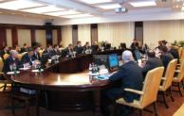
Повышение эффективности корпоративного надзора
СТРАТЕГИЯ
РАЗВИТИЯ
ООО «ГАЗПРОМ ГАЗНАДЗОР»
НА 2018 - 2022 ГОДЫ
Санкт-Петербург, 2018
Основной задачей корпоративного контроля является обеспечение ПАО «Газпром» полной и достоверной информацией о техническом состоянии производственных объектов и их соответствии требованиям производственной безопасности.
Мероприятия по повышению эффективности корпоративного контроля:
Разработка Стратегии развития ООО «Газпром газобезопасность» до 2025 года.;
выполнение профилактических работ по обеспечению противофонтанной безопасности на вновь вводимых объектах Чаяндинского, Ковыктинского, Киринского и Южно-Киринского месторождений;
расширение географии выполнения профилактических работ по обеспечению противофонтанной безопасности на объектах бурения и добычи ПАО «Газпром нефть» и Сахалин энерджи;
Разработка Стратегии развития ООО «Газпром газнадзор» на 2018-2022 гг.;
Разработаны показатели оценки работы корпоративного контроля ООО «Газпром газнадзор» по направлению контроля за техническим состоянием газовых и нефтяных объектов»;
Разработан Временный порядок осуществления корпоративного контроля за соблюдением требований промышленной безопасности в дочерних обществах Группы Газпром»;
Разработан и введен в действие СТО Газпром 18000.3-006-2017 «Организация и проведение контроля за соблюдением требований промышленной безопасности при эксплуатации, строительстве и реконструкции. Основные положения»;
СТРАТЕГИЯ
РАЗВИТИЯ
ООО «ГАЗПРОМ ГАЗОБЕЗОПАСНОСТЬ»
ДО 2025 ГОДА
Санкт-Петербург, 2018
Итоги работы газотранспортных обществ по эксплуатации линейной части магистральных трубопроводов ПАО «Газпром» за 2017 год и задачи на 2018 год. Положительный опыт, проблемы
Notes:
Важным элементом функционирования ЕСУПБ является мониторинг и контроль за соблюдением требований производственной безопасности.
1. Совершенствуя систему управления производственной безопасностью нельзя забывать об процессе Контроля, который позволяет выявить проблемы и скорректировать деятельность организации до того, как эти проблемы перерастут в кризис.
В Газпром функции корпоративного контроля осуществляют:
ООО «Газпром газнадзор» - контроль за выполнением требований производственной, экологической и энергетической безопасности на объектах ПАО «Газпром»;
ООО «Газпром газобезопасность» - контроль за соблюдением требований охраны труда, пожарной, газовой и противофонтанной безопасности, а также деятельности аварийно-спасательных формирований.
2. В настоящее время уже разработаны, а также находится на согласовании нормативные документы ПАО «Газпром», направленные на:
внедрении современных организационных подходов, информационных технологий, методов технического контроля;
разработку системы качественных и количественных показателей инспекционной контрольной деятельности на производственных объектах Группы Газпром и соответствующей системы их мониторинга, оценки их эффективности;
совершенствование методологической основы в области осуществления инспекционной контрольной деятельностью и распределения задач и функций между заинтересованными участниками процесса;
повышение уровня компетентности инспекторского состава.

Slide 13
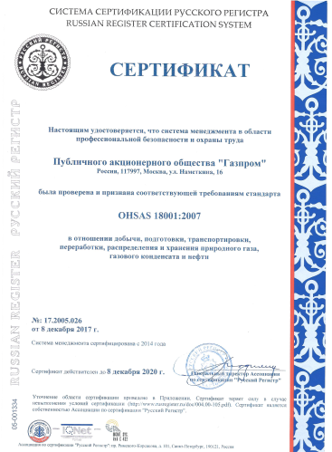
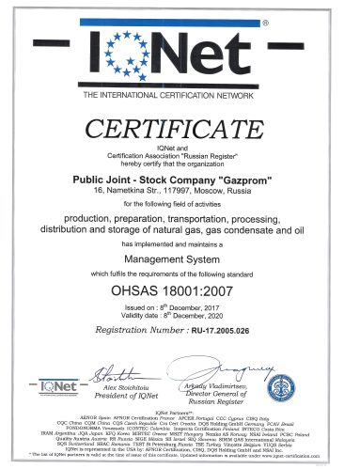
Сертификация ЕСУПБ
Преимущества сертифицированной системы менеджмента, соответствующей требованиям OHSAS 18001:2007
повышение инвестиционной привлекательности;
увеличение рыночной стоимости (капитализация);
снижение внеплановых потерь;
улучшение репутации Компании;
соответствие общепринятой международной практике менеджмента;
обеспечение преимущества при участии в тендерах или заключении договоров;
эффективное использование ресурсов;
трансформация знаний и навыков сотрудников в интеллектуальный потенциал компании.
В 2017 году
количество сертифицированных дочерних обществ и организаций
ПАО «Газпром»
увеличено до 51
В 2016 году
сертифицировано 43 дочерних общества и организации
ПАО «Газпром»
В 2015 году
сертифицировано 26 дочерних обществ и организаций
ПАО «Газпром»
Итоги работы газотранспортных обществ по эксплуатации линейной части магистральных трубопроводов ПАО «Газпром» за 2017 год и задачи на 2018 год. Положительный опыт, проблемы
Notes:
1. Стратегией развития системы управления производственной безопасностью предусмотрено повышение эффективности управления производственной безопасностью за счет использования лучших мировых практик. Сегодня у нас внедрена система менеджмента, соответствующая требованиям международного стандарта OHSAS 18001. Ресертификационный аудит в 2017 году подтвердил соответствие системы требованиям. Выдан сертификат со сроком действия до декабря 2020 года.
2. Сертификация является инструментом, позволяющим нам внедрять единые требования Газпром во всех организациях Группы Газпром, расширять область внедрения ЕСУОТ.
Список организаций, в которых ЕСУПБ сертифицирована постоянно растет. График внедрения и сертификации на 2015-2017 гг. выполнен в полном объеме. На конец 2017 года 51 организация ПАО «Газпром» имеют сертификаты соответствия требованиям стандарта OHSAS 18001:2007.
Из 330 т. Работающих охвачены сертификацией порядка 300 т. Работа продолжается.
3. Мы сформировали График сертификации системы менеджмента производственной безопасности в ПАО «Газпром» на 2018-2020 г., который позволит расширить область сертификации до 66 дочерних обществ.

Slide 14

Внедрение требований
международного стандарта ISO 45001
Официальная дата опубликования ISO 45001 - 18 марта 2018 года (требованиям к системам профессиональной безопасности и охраны труда), который заменит действующий OHSAS 18001:2007
Основные планируемые изменения при введении международного стандарта ISO 45001
Внедрение нового общего формата ISO для использования во всех стандартах систем менеджмента и представляющего собой общую структуру (или последовательность) пунктов верхнего уровня, стандартизованный основной текст, стандартизованные основные определения.
Уточнение требований в части ответственности высшего руководства за управление системой менеджмента профессиональной безопасности и охраны труда, необходимости демонстрировать лидерство.
Уточнение требований к участию работников в идентификации опасностей и рисков, разработке и управлении системой менеджмента профессиональной безопасности и охраны труда.
Акцент на необходимости предотвращения ухудшения состояния здоровья, а также травм.
Акцент на необходимости признания того, что причинами ухудшения здоровья и травм могут служить непосредственное воздействие (например, несчастные случаи или эпидемии) и долгосрочное воздействие (такое как, повторяющееся воздействие радиации или канцерогенных веществ или окружающая рабочая среда, постоянно вызывающая стресс);
Распространение требований в отношении «рисков и возможностей» не только на управление опасностями, но и на систему менеджмента профессиональной безопасности и охраны труда.
Итоги работы газотранспортных обществ по эксплуатации линейной части магистральных трубопроводов ПАО «Газпром» за 2017 год и задачи на 2018 год. Положительный опыт, проблемы
Notes:
1. Продолжая тему сертификации хочу отметить, что соответствие требованиям международным стандартам в области производственной безопасности – одно из обязательств. Принятых в ПАО «Газпром» в Политике в области охраны труда. промышленной и пожарной безопасности.
18 марта 2018 официально опубликовали международный стандарт ISO 45001:2018. Названный международный стандарт заменит действующий OHSAS 18001:2007, который лег в основу нового стандарта серии ISO.
2. Основные планируемые изменения при введении международного стандарта ISO 45001
Внедрение нового общего формата ISO для использования во всех стандартах систем менеджмента и представляющего собой общую структуру (или последовательность) пунктов верхнего уровня, стандартизованный основной текст, стандартизованные основные определения.
Уточнение требований в части ответственности высшего руководства за управление системой менеджмента профессиональной безопасности и охраны труда, необходимости демонстрировать лидерство.
Акцент на необходимости предотвращения ухудшения состояния здоровья, а также травм.
Акцент на необходимости признания того, что причинами ухудшения здоровья и травм могут служить непосредственное воздействие (например, несчастные случаи или эпидемии) и долгосрочное воздействие (такое как, повторяющееся воздействие радиации или канцерогенных веществ или окружающая рабочая среда, постоянно вызывающая стресс);
Распространение требований в отношении «рисков и возможностей» не только на управление опасностями, но и на систему менеджмента профессиональной безопасности и охраны труда.
Уточнение требований к участию работников в идентификации опасностей и рисков, разработке и управлении системой менеджмента профессиональной безопасности и охраны труда.
В связи с чем необходимо установить функциональные обязанности структурных подразделений Газпром.

Slide 15
График внедрения требований международного стандарта ISO 45001
ISO 45001:2018
18001:2007
В целях планирования мероприятий по совершенствованию необходимо проведение детализированной оценки реализованных и регламентированных требований международного стандарта ISO 45001:
Разработка опросного листа по оценки реализованных требований
Заполнение опросного листа оценки Департаментами ПАО «Газпром» и оценка опросных листов, с целью выявления дополнительных областей системы управления для совершенствования СУПБ
Итоги работы газотранспортных обществ по эксплуатации линейной части магистральных трубопроводов ПАО «Газпром» за 2017 год и задачи на 2018 год. Положительный опыт, проблемы
Notes:
Для перехода от стандарта OHSAS 18001 к ISO 45001 для всех участников процесса предусмотрен переходный период, в течение которого должен состояться последовательный и осознанный переход на новый стандарт. Переходный период составляет три года (до марта 2021 года).
Сертификаты соответствия OHSAS 18001 также будут действовать до конца переходного периода. До этой даты Организация должна оценить и при необходимости доработать свою систему менеджмента профессиональной безопасности и охраны труда до требований ISO 45001:2018.
В целях подготовке к внедрению требований нового международного стандарта проанализирована действующая системы управления производственной безопасности, разработан График внедрения требований международного стандарта ISO 45001:2018.
Начиная работу сегодня мы сможем подтвердить соответствие требованиям международного стандарта ISO 45001:2018 в IV квартале 2020 года.
Предстоит большая работа по внедрению требований ISO 45001:2018.
Разработка стандартов серии 18001
Проведение обучения и внедрение требований новых стандартов.
Проведение внутреннего аудита и сертификация на соответствие требований ISO 45001
Причем работу по пересмотру СТО по управлению рисками нужно провести уже в этом году.

Slide 16
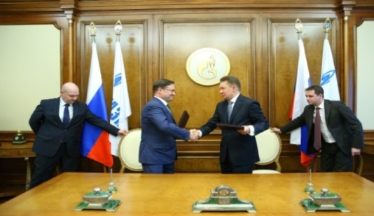
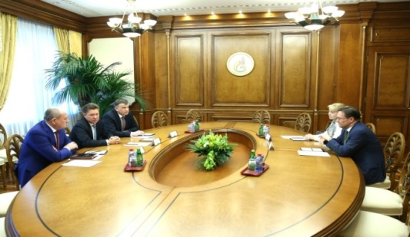
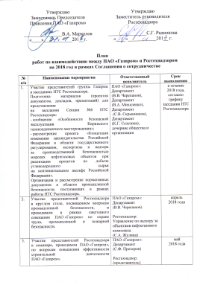
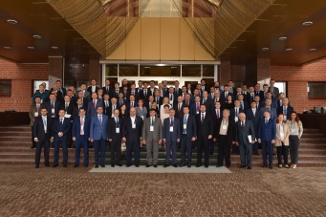
Взаимодействие с Ростехнадзором
Соглашение о сотрудничестве с Ростехнадзором:
создание основы для партнерских отношений и развития долгосрочного, эффективного сотрудничества в областях деятельности по добыче, транспорту и переработке углеводородов, выработке и передаче потребителям тепловой и электрической энергии
План работ по взаимодействию между ПАО «Газпром» и Ростехнадзором на 2018 год
участие в Научно-техническом совете Ростехнадзора;
разработка новых нормативных документов Ростехнадзора;
организация и проведение совместных совещаний для решения возникающих вопросах;
повышение эффективности корпоративного контроля
Итоги работы газотранспортных обществ по эксплуатации линейной части магистральных трубопроводов ПАО «Газпром» за 2017 год и задачи на 2018 год. Положительный опыт, проблемы
Notes:
Несомненно важным в развитии и совершенствовании системы управления производственной безопасности является сотрудничество с Ростехнадзором, которое, начиная с апреля 2016 года осуществляется в рамках заключённого Соглашения о сотрудничестве. Совместная работа направлена на совершенствование нормативно-методической базы в области промышленной безопасности, электроэнергетики и теплоснабжения, оказание взаимной методической поддержки для обеспечения безопасной эксплуатации опасных производственных объектов и осуществляется на основании ежегодного утверждаемого совместного плана работ.
Сотрудничество с Ростехнадзором осуществляется по разным направлениям и формам, начиная от участия в нормотворческой деятельности в области промышленной безопасности и продолжая в виде реализации новых совместных пилотных проектов.
В 2017 году обсуждались вопросы возникновения причин аварий и инцидентов на опасных производственных объектах, результаты исполнения выданных предписаний центральным аппаратом Ростехнадзора, а также организован и проведен совместный с Ростехнадзором семинар на тему: «Повышение эффективности и безопасности строительной деятельности ПАО «Газпром» для работников Департаментов ПАО «Газпром» и дочерних обществ.
Несомненно важным для ПАО «Газпром» мероприятием является участие в нормотворческой деятельности Ростехнадзора, которое осуществляется путем подготовки проектов нормативных документов и участия представителей Группы Газпром в работе секции №6 «Безопасность объектов нефтегазового комплекса» Научно-технического совета Ростехнадзора.
Кроме того, впервые на площадке Газпрома проведено выездное заседание НТС Ростехнадзора. 21 июня 2017 года в Новом Уренгое начала работу секция по безопасности объектов нефтегазового комплекса Научно-технического совета Ростехнадзора.
Итоги проделанной с Ростехнадзором работы подведены в декабре на совместном совещании с участием руководителя Ростехнадзора А.В. Алёшина, а также намечены планы на предстоящий год.
Так в 2018 году мы совместно планируем рассмотреть основные направления повышения эффективности корпоративного контроля в ПАО «Газпром», определить основные подходы к расширению применения механизмов добровольной сертификации при обеспечении безопасности и качества продукции, работ (услуг) применяемых на опасных производственных объектах, подконтрольных Ростехнадзору (ИНТЕРГАЗСЕРТ), и на пилотных проектах совместно с Ростехнадзором реализовать систему дистанционного контроля состояния промышленной безопасности на ОПО.

Slide 17
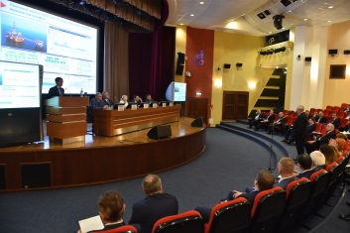
Участие в работе научно-технического совета Ростехнадзора
РЕЗУЛЬТАТЫ РАБОТЫ В 2017 году
- участие в 3 заседаниях (г. Новый Уренгой, г. Волгоград и г. Новороссийск);
- постоянное участие 14 работников группы Газпром в составе секции №6;
- подготовка заявленных материалов:
5 проектов НТД и 1 информационное сообщение;
- рассмотрение и консолидация позиции ПАО «Газпром» по 21 НТД
1
Подготовка предложений ПАО «Газпром» по НТД в план работ НТС Ростехнадзора на предстоящий год
2
Подготовка инициаторами заявленных материалов НТД (в соответствии с планом работ НТС Ростехнадзора)
3
Рассмотрение проектов НТД от секции НТС Ростехнадзора
4
5
Участие в заседаниях НТС Ростехнадзора
Одобрение НТД
Представление на заседаниях заявленных материалов (НТД )
Включение в нормотворческую деятельность Ростехнадзора
Консолидация позиции ПАО «Газпром»
ВЫЕЗДНОЕ ЗАСЕДАНИЕ НТС РОСТЕХНАДЗОРА в 2017 году в г. НОВЫЙ УРЕНГОЙ
ВПЕРВЫЕ НА ПЛОЩАДКЕ ПАО «ГАЗПРОМ»
ОБСУЖДЕНИЕ ВОПРОСОВ ОСОБЕННОСТЕЙ АРКТИЧЕСКОЙ ЗОНЫ
ИЗУЧЕНИЕ ПОЛОЖИТЕЛЬНЫХ ПРАКТИК ПО ПРОМЫШЛЕННОЙ БЕЗОПАСНОСТИ
Итоги работы газотранспортных обществ по эксплуатации линейной части магистральных трубопроводов ПАО «Газпром» за 2017 год и задачи на 2018 год. Положительный опыт, проблемы
Notes:
Несомненно важным для ПАО «Газпром» является участие в нормотворческой деятельности Ростехнадзора, а именно в работе секции по безопасности объектов нефтегазового комплекса Научно-технического совета Ростехнадзора. Поэтому, вот уже третий год подряд, под номером 1 плана работ предусмотрено участие представителей Группы Газпром в заседаниях НТС Ростехнадзора, подготовка материалов к заседаниям секции №6 НТС Ростехнадзора и рассмотрение поступающих документов.
В целях реализации данного мероприятия в ПАО «Газпром» организована и выполняется следующая работа:
рассмотрение документов, поступающих в рамках работы НТС Ростехнадзора, осуществляется совместно с заинтересованными структурными подразделениями и дочерними обществами (добычные, транспортные, проектные институты и др. общества), и консолидированное мнение ПАО «Газпром» направляется в секретариат НТС Ростехнадзора;
подготовка документов для рассмотрения на НТС Ростехнадзора осуществляется администрацией и дочерними обществами ПАО «Газпром» и перед отправкой на рассмотрение в НТС Ростехнадзора проходит процедуру внутреннего рассмотрения и согласования в Обществе;
Департаментом 307 перед каждым заседанием проводится совещания с членами секции НТС Ростехнадзора от Группы Газпром, на котором обсуждаются текущие вопросы и вырабатывается консолидированная позиция Общества.
Итоги работы по данному мероприятию вы видите на слайде.

Slide 18
Участие дочерних обществ в нормотворческой деятельности Ростехнадзора в 2017 году
Наименование подготовленного документа | Разработчик документа | Комментарий
ФНиП «Правила безопасности подземных хранилищ газа» | ООО «Газпром ПХГ» | Утверждено приказом Ростехнадзора от 20.11.2017 № 486
РБ « Порядок временного вывода из эксплуатации технических устройств и сооружений на опасных производственных объектах нефтегазодобывающего комплекса» | ООО «Газпром добыча Уренгой» | Находится на согласовании и утверждении в Ростехнадзоре
РБ «Методика оценки риска аварий на опасных производственных объектах магистрального трубопроводного транспорта газа» | ООО «Газпром ВНИИГАЗ» | Находится на согласовании и утверждении в Ростехнадзоре
РБ «Эксплуатация систем контроля, управления и противоаварийной автоматической защиты на газоперерабатывающих заводах» | ООО «Газпром переработка» | Находится на согласовании и утверждении в Ростехнадзоре
РБ «Методика оценки параметров и последствий барического воздействия при авариях с выбросом газообразного метана на опасных производственных объектах» | ООО «Газпром ВНИИГАЗ» | Находится на доработке по замечаниям НТС Ростехнадзора
Итоги работы газотранспортных обществ по эксплуатации линейной части магистральных трубопроводов ПАО «Газпром» за 2017 год и задачи на 2018 год. Положительный опыт, проблемы
Notes:
Кроме того, следует отметить активную работу дочерних обществ в нормотворческой деятельности Ростехнадзора.
ФНиП «Правила безопасности подземных хранилищ газа», в разработке которого активное участие приняло общество Газпром ПХГ, в настоящий момент документ уже утвержден и вступает в силу в этом году.
РБ «Методика оценки риска аварий на опасных производственных объектах магистрального трубопроводного транспорта газа» и Методика оценки параметров и последствий барического воздействия при авариях с выбросом газообразного метана - разработчик ООО «Газпром ВНИИГАЗ» подготовлен проект Руководства по безопасности «Методика оценки риска аварий на опасных производственных объектах магистрального трубопроводного транспорта газа», который рассмотрен 21.06.2017 (г. Новый Уренгой) на выездном заседании секции №6 НТС Ростехнадзора.
Дочерними обществами разработаны ряд проектов Руководств по безопасности Порядок временного вывода из эксплуатации технических устройств и сооружений на опасных производственных объектах нефтегазодобывающего комплекса – Газпром добыча Уренгой, Эксплуатация систем контроля, управления и противоаварийной автоматической защиты на газоперерабатывающих заводах» - Газпром переработка.
Все представленные документы успешно рассмотрены заседаниях секции №6 НТС Ростехнадзора, которую возглавляет С.Г. Радионова.

Slide 19
Достижение целевых показателей
Стратегии в 2017 году
Смертей
Аварий
Пожаров
Цель - «0» происшествий:
Снижение, 20 %
96,8
92
Итоги работы газотранспортных обществ по эксплуатации линейной части магистральных трубопроводов ПАО «Газпром» за 2017 год и задачи на 2018 год. Положительный опыт, проблемы
Notes:
Реализация мероприятий по совершенствованию СУПБ носит планомерный характер, растянут по времени и имеет зачастую отложенную эффективность реализации.
Тем не менее в Стратегии запланированы конкретные целевые показатели снижения количества происшествий по отношению к базовому показателю, принятому в 2016 году.
Так, по показателю суммарное число происшествий достигнуто снижение на 20% от общего числа происшествий по сравнительному с базовым годом (2016 г.). При том, что плановый целевой показатель в соответствии со Стратегией на 2017 год составлял 5%. При реализации стратегии к 2020 году прогнозируется снижение количества происшествий до уровня 70 % (по отношению к 2016 году).
Отдельно хочу сказать про цель 0.
Стратегией предусмотрено достижение нулевого смертельного травматизма в 2020 году. Тем не менее мы уже несколько лет подряд ставим себе цель 0. И эта цель достижима. У нас есть примеры ДО, которые на протяжении последних лет стабильно достигаю данную цель. О
Сегодня может казаться, что наши цели амбициозны и где то даже не реалистичны. Ведь такого еще никогда не было.
Добиться полного отсутствия смертельных несчастных случаев возможно?
Ответ – ДА.
Добиться полного отсутствия пожаров возможно?
Ответ – ДА.
Добиться полного отсутствия аварий на опасных производственных объектах возможно?
Ответ – ДА.
Чтобы не быть голословным, коллеги, зачитаю почетный список тех, кто на протяжении последних трёх лет стабильно добивается высоких результатов:
ООО «Газпром трансгаз Саратов»
ООО «Газпром трансгаз Ставрополь»
ООО «Газпром трансгаз Уфа»
ООО «Газпром трансгаз Чайковский
ООО «Газпром добыча Астрахань»
Я верю, что этот день настанет. Я на это надеюсь.
Когда это случится, то это будет благодаря решимости всех нас, всех обществ, которые приняли и поддержали наши цели. Мы должны сохранить решимость, потому что, вне всяких сомнений, нам предстоят новые испытания. Но я заверяю вас, что руководство Газпром и администрация Общества останутся непоколебимы в вопросах обеспечения безопасности.

Slide 20
Показатели производственной безопасности
Кч – численность пострадавших с утратой трудоспособности
на 1 рабочий день и более
в расчете на 1000 работающих
Итоги работы газотранспортных обществ по эксплуатации линейной части магистральных трубопроводов ПАО «Газпром» за 2017 год и задачи на 2018 год. Положительный опыт, проблемы
Notes:
Общество последовательно проводит работу по снижению рисков несчастных случаев, аварий и пожаров.
Результатом данных мероприятий становится устойчивое снижение показателей происшествий, динамика которых представлена на слайде. При этом мы настойчиво ставим для себя «цель – 0» по всем происшествиям.
Сегодня показатели частоты травматизма в ПАО «Газпром» в 5 раз ниже, чем аналогичные показатели в среднем по России. И в среднем в два раза ниже, чем в организациях, входящих в Международную ассоциацию производителей нефти и газа (IOGP).
Количество пострадавших в период с 2015 по 2017 год сокращено на 40%, а количество погибших на 15 %. Основными видами происшествий в 2017 году стали дорожно-транспортные происшествия и падение пострадавших на поверхностях одного уровня.
Количество аварий и инцидентов на опасных производственных объектах в 2017 году снижено на 52% по сравнению с 2015 годом. Основными причинами в 2017 году стали коррозионные процессы, дефекты заводского оборудования, а также дефекты допущенные при строительстве и ремонтах.
Также мы добились снижения количества пожаров с 8 в 2013 году до 4 в 2017 году. При этом пожаров на технологических объектах Единой системы газоснабжения не допущено.

Slide 21
Производственный травматизм в 2017 году
Коэффициент частоты травматизма в ПАО «Газпром»
Основные причины Н/С
Сервисные организации
Показатель частоты
пострадавших
по ПАО «Газпром»
Итоги работы газотранспортных обществ по эксплуатации линейной части магистральных трубопроводов ПАО «Газпром» за 2017 год и задачи на 2018 год. Положительный опыт, проблемы
Notes:
Коэффициент частоты травматизма в Сервисных организациях остается на уровне, который значительно выше, чем показатель дочерних обществ основного производства ПАО «Газпром». Общество продолжит системную работу по данному направлению и в предстоящие периоды.
Следует отметить также негативную статистику травматизма по Филиалам ПАО «Газпром». До настоящего времени данный показатель учитывался в составе прочих данных и не был выделен отдельно. В Администрации и филиалах ПАО «Газпром» от несчастных случаев пострадало 14 работников (23% от общей численности пострадавших). Это второй по величине показатель в ПАО «Газпром» по видам деятельности. Учитывая неприемлемо высокий уровень травматизма в Филиалах ПАО «Газпром», работникам профильных подразделений Администрации и филиалов ПАО «Газпром» необходимо усилить профилактическую работу по предупреждению происшествий.
Основными причинами несчастных случаев на производстве в 2017 году стали:
- Нарушение правил дорожного движения – 22 пострадавших или 36% от общего количества пострадавших;
- Непринятие мер личной безопасности – 18 пострадавших или 29,5% от общего количества пострадавших;
- Неудовлетворительная организация производства работ – 12 пострадавших или 20% от общего количества пострадавших.
Анализ рисков смертельного травматизма указывает на наличие проблематики, связанной с происшествиями на транспорте, где пять из шести работников погибли в результате ДТП.
В целях создания механизмов регулирования в сложившейся ситуации принято решение о внедрении в ПАО «Газпром» системы управления безопасностью дорожного движения, в соответствии с требованиями международного стандарта ISO 39001:2012.
Справочно (группа «Сервисные организации»):
Строительство: Г инвест; Г СПГ Владивосток; Г СПГ Санкт-Петербург; Новоуренгойский газохимический комплекс; Центргаз; Ямалгазинвест.
Специализированные организации: Г авиа; ВНИПИгаздобыча; ВНИИГАЗ; Г газнадзор; Г газобезопасность; Г газомоторное топливо; Г геологоразведка; Г георесурс; Г геотехнологии; Г информ; Г комплектация; Г космические системы; Г межрегионгаз; Г проектирование; Г промгаз; Г связь; Г сжиженный газ; Г телеком; Г торгсервис; Г центрремонт; Г энерго; Газпромтранс; Гипрогазцентр; Гипроспецгаз; НИИгаазэкономика; СевКавНИПИгаз; Спецгазавтотранс; Темрюктранс; ТюменНИИгипрогаз; ЦКБН; ЦПИТРГ.
Прочие организации: Г инвестхолдинг; Г колледж Волгоград; Г корпоративный инстритут; Г социнвест; Г техникум Н.Уренгой; Газпром школа; Г учебно-тренеровочный центр; Г экспо; Г экспорт; Газпромбанк; Газфонд; Газ-Ойл; СОГАЗ; Учебный центр Газпром; ЧОП «Газпром охрана»; Г интернейшенл

Slide 22
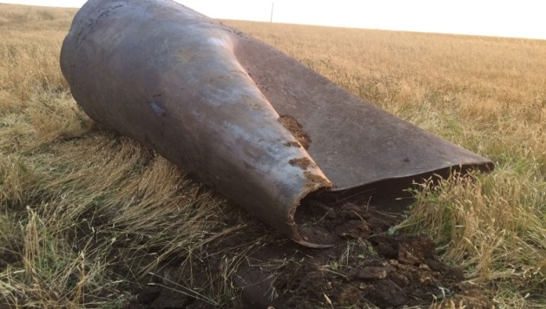
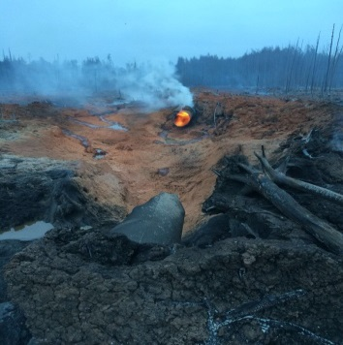
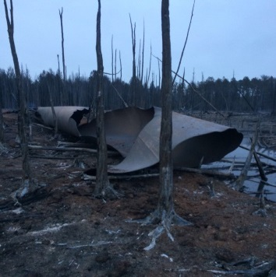
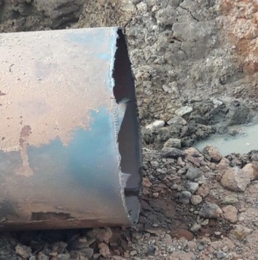
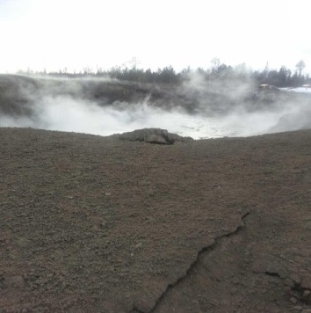
Причины аварий на опасных производственных объектах
ПАО «Газпром»
Итоги работы газотранспортных обществ по эксплуатации линейной части магистральных трубопроводов ПАО «Газпром» за 2017 год и задачи на 2018 год. Положительный опыт, проблемы
Notes:
Количество аварий и инцидентов за последние 5 лет имеет устойчивую тенденцию на снижение. Вместе с тем большинство аварий по прежнему происходит на объектах транспортировки углеводородов (трубопроводах). По статистике за 5 лет, причины аварии можно сгруппировать по следующим причинам:
Коррозионные процессы – 12 аварий (в том числе в результате механического дефекта, полученного при СМР),
Дефекты сварных соединений, допущенные при строительстве и ремонтах – 11 аварий;
Дефект оборудования, материалов и соединительных деталей – 11 аварий;

Slide 23
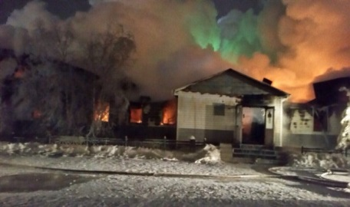
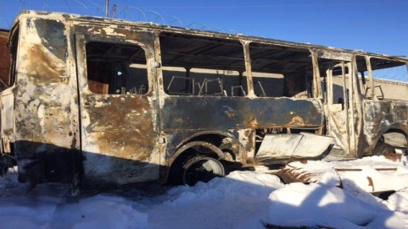
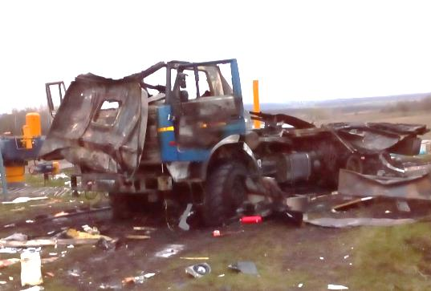
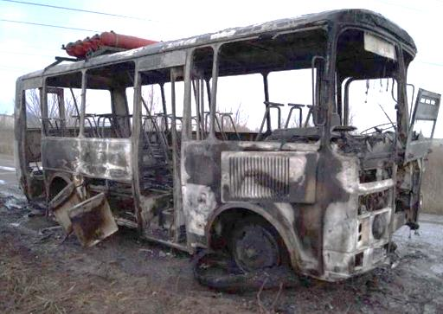
Пожары на объектах ПАО «Газпром» в 2017 году
Дата: 06.01.2017
Время: 02 ч. 58 м.
Объект: Здание УНИМО-2 (адм.)
Место: ЯНАО г. Новый Уренгой.
ДО: Собственность -
ООО «Газпром добыча Уренгой»,
Эксплуатация (аренда) -
ООО «Газпром газнадзор»
Причина: неисправность электрооборудования
Последствия:
Здание уничтожено по всей площади
Травмированных и пострадавших нет
Ущерб: 3 402,86 тыс. руб. ООО «Газпром газнадзор»
Дата: 24.01.2017
Время: 16 ч. 35 м.
Объект: Автобус ПАЗ 32053
Место: Рязанская обл., Касимовский район
ДО: Касимовское УПХГ
ООО «Газпром ПХГ»
Причина: неисправность эл.оборудования
транспортного средства
Последствия: Автобус полностью уничтожен
Травмированных и пострадавших нет
Ущерб: 1 211 тыс. руб.
Дата: 18.04.2017
Время: 01 ч. 35 м.
Объект: Автомобиль КАМАЗ-43-118-15
Место: Воронежская область, Каменский район ДО: Острогожское ЛПУМГ
ООО «Газпром трансгаз Москва»
Причина: Воспламенение газовоздушной
смеси, в результате разгерметизации бытового газового баллона
Последствия: пострадало 2 работника ЛЭС Острогожского ЛПУМГ
Автомобиль уничтожен полностью.
Ущерб 4 363,9 тыс. руб.
Дата: 03.12.2017
Время: 09 ч. 07 м.
Объект: Автобус ПАЗ 32054
Место: Самарская область г. Сызрань.
ДО: Сызранское ЛПУМГ
ООО «Газпром трансгаз Самара»
Причина: Воспламенение паров
бензина из-за не герметичности топливоподводящего шланга
Последствия: Автобус полностью уничтожен
Травмированных и пострадавших нет
Ущерб: 767 тыс. руб.
Итоги работы газотранспортных обществ по эксплуатации линейной части магистральных трубопроводов ПАО «Газпром» за 2017 год и задачи на 2018 год. Положительный опыт, проблемы
Notes:
В 2017 году в ПАО «Газпром» зарегистрировано 4 пожара:
06.01.2017 02 ч. 58 м. ЯНАО г. Новый Уренгой, ул. 26 съезда КПСС д. 13 «б», здание УНИМО-2 (инв. №102001) общей площадью 862,6 м. кв. Объект принадлежит на праве собственности ООО «Газпром добыча Уренгой», эксплуатируется ООО «Газпром газнадзор» на основании договора аренды от 02.03.2016 № 3. Причина пожара: неисправность электрооборудования
Последствия пожара: Здание УНИМО-2 уничтожено по всей площади. Материальный ущерб составил 3 402 тыс. руб.
24.01.2017 16 ч. 35 м. Рязанская обл., Касимовский р-н, подъездная автодорога р.п. Лашма от дороги Ряжск – Касимов - Н-Новгород возле поворота на д. Басово, автобус ПАЗ 32053 Касимовского УПХ ООО «Газпром ПХГ». Причина пожара: неисправность электрооборудования транспортного средства.
Последствия пожара: В результате пожара автобус полностью уничтожен. Материальный ущерб 1211,91 тыс. руб.
18.04.17 01 ч. 35 м. Воронежская область, Каменский район, 714 км МГ Средняя Азия-Центр, крановая площадка № 280. Автомобиль КамАЗ-43-118-15 Острогожского ЛПУМГ, ООО «Газпром трансгаз Москва».
Причина пожара: Пожар произошёл в результате взрыва газовоздушной смеси.
Последствия пожара: пострадали 2 работника ЛЭС Острогожского ЛПУМГ. Автомобиль КАМАЗ-43-118-15 уничтожен полностью.
03.12.2017 в 09 ч. 07 м. Самарская область г. Сызрань. Автобус ПАЗ 32054 Сызранское ЛПУМГ ООО «Газпром трансгаз Самара» Причина пожара: Воспламенение паров бензина из-за не герметичности топливоподводящего шланга Последствия Автобус полностью уничтожен пожара: Ущерб: 767 тыс. руб.

Slide 24
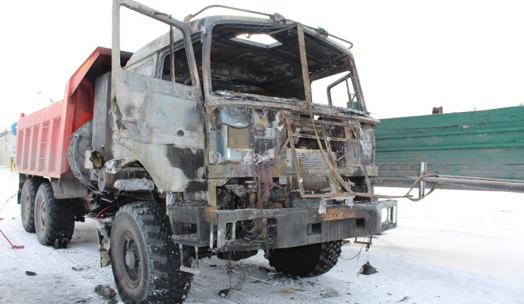
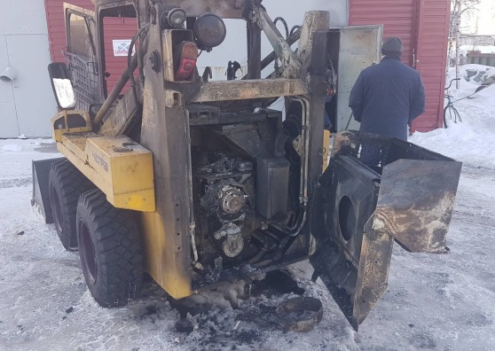
Пожары и происшествия на объектах ПАО «Газпром» в 2018 году
Статистика пожаров на автотранспорте
в период с 2006 – 2018 гг.
Дата: 12.03.2018
Время: 11 ч. 33 м.
Объект: УРАЛ 55571-3121-16,
Место: ХМАО г. Сургут
ДО: УТТ и СТ ООО «Газпром трансгаз Сургут»
Причина: неисправность электрооборудования
Последствия: Травмированных и пострадавших нет.
Кабина и моторный отсек уничтожены, дальнейшая эксплуатация автомобиля невозможна.
Ущерб: 1 700 тыс. руб.
Дата: 14.03.2018
Время: 04 ч. 03 м.
Объект: Автопогрузчик МКСМ-800Н
Место: ХМАО г. Сургут, Сургутский ЗСК, Комплекс очистных сооружений
Собственность : Подрядная организация
ООО «Логистический центр Приобье»
по договору с ООО «Газпром энерго»
Причина: не установлена
Последствия: поврежден моторный отсек
Травмированных и пострадавших нет
Ущерб: отсутствует
Итоги работы газотранспортных обществ по эксплуатации линейной части магистральных трубопроводов ПАО «Газпром» за 2017 год и задачи на 2018 год. Положительный опыт, проблемы
Notes:
В этом же тренде складывается обстановка с пожарами и в 2018 году.
Так 12 марта 2018 года, в дочернем обществе - ООО «Газпром трансгаз Сургут» по причине неисправности электрооборудования произошёл 1 пожар на автотранспорте - поврежден самосвал марки УРАЛ.
В результате пожара кабина и моторный отсек уничтожены, дальнейшая эксплуатация автомобиля невозможна. Травмированных и пострадавших нет.
Ущерб составил 1, 700 млн. руб
И еще одно аналогичное происшествие произошло 14.03.2018 на Сургутском ЗСК. В результате пожара поврежден автомобильный погрузчик подрядной организации, оказывающей услуги по договору с ООО «Газпром Энерго».
Последнее происшествие произошло с имуществом сторонней организации и не повлекло причинение ущерба дочернему обществу.
При этом результаты расследований происшествий с подрядными или сторонними организациями также используются при разработке организационно-технических мероприятий по обеспечению пожарной безопасности.

Slide 25
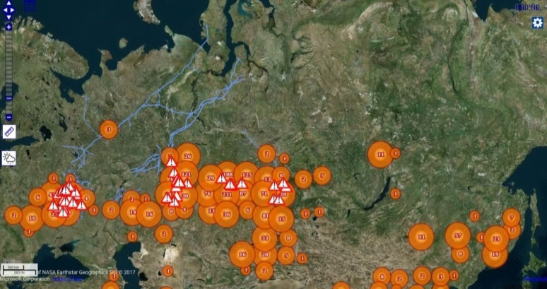
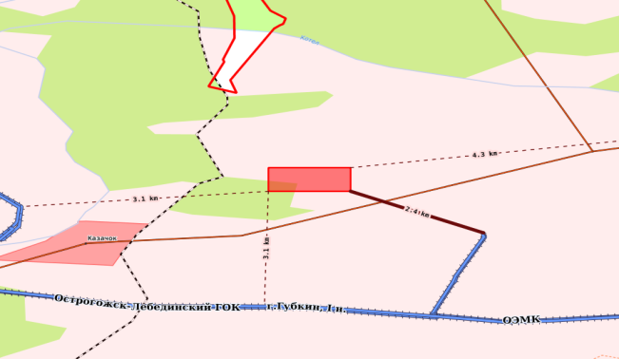
Обстановка с природными пожарами в 2017 году
Количество сообщений об угрозах природных пожаров от КМПО
АО «Газпром космические системы» составило более 750 шт.
Привлечение подразделений пожарной охраны ПАО «Газпром» для тушения природных пожаров в 2015-2017 гг.
Динамика выездов подразделений пожарной охраны ПАО «Газпром» на тушение природных пожаров в 2016 - 2017 гг.
Итоги работы газотранспортных обществ по эксплуатации линейной части магистральных трубопроводов ПАО «Газпром» за 2017 год и задачи на 2018 год. Положительный опыт, проблемы
Notes:
Большинство объектов газотранспортных и газодобывающих дочерних обществ ПАО «Газпром» расположено на лесных участках или территориях непосредственно граничащих с лесами. Учитывая сложную обстановку с природными пожарами на территории Российской Федерации в 2017 году, обеспечению пожарной безопасности на объектах ПАО «Газпром» расположенных в лесах уделяется особое внимание.
По данным комплекса мониторинга пожароопасной обстановки, полученных в рамках опытно-промышленной апробации, за весенне-летний пожароопасный период 2017 года количество угроз распространения природных пожаров на объекты ПАО «Газпром» составило более 750 случаев.
Подразделения ведомственной пожарной охраны и добровольные пожарные формирования дочерних обществ ПАО «Газпром привлекались для ликвидации лесных, торфяных, степных и тундровых пожаров, происшедших на участках охранных зон линейных объектов расположенных на землях лесного фонда, а также оказания помощи участковым лесничествам, подразделениям МЧС России в ликвидации природных пожаров и защите населенных пунктов.
Рост показателей привлечения подразделений пожарной охраны и добровольных пожарных формирований на тушение лесных пожаров в 2017 году зафиксирован в апреле месяце (23 выезда)
Необходимо отметить, что за обозначенный период природных пожаров повлекших причинение ущерба объектам ПАО «Газпром» не допущено.

Slide 26
Управление рисками ПАО «Газпром»
Итоги работы газотранспортных обществ по эксплуатации линейной части магистральных трубопроводов ПАО «Газпром» за 2017 год и задачи на 2018 год. Положительный опыт, проблемы
Notes:
1. Функционирование системы управления производственной безопасностью основывается на идентификации опасностей и оценки риска. Порядок идентификации опасностей, оценки и управления рисками в области охраны труда и промышленной безопасности установлен СТО Газпром.
В Администрации, дочерних обществах и организациях ПАО «Газпром» проведена процедура по идентификации опасностей, оценке и управлению рисками в области охраны труда и промышленной безопасности.
2. По результатам проведённой процедуры недопустимых рисков не выявлено.
3. Однако определены высокие риски, а именно :
риск падения работника при выполнении работы на высоте, в том числе с высоты одного уровня;
риск попадания работников в ДТП на транспорте;
риск воздействия движущихся, разлетающихся, вращающихся предметов и деталей;

Slide 27
Мероприятия по снижению рисков
Дорожно-транспортные происшествия
План мероприятий по предупреждению дорожно-транспортных происшествий в организациях ПАО «Газпром», утвержденный заместителем Председателя Правления ПАО«Газпром» В.А. Маркеловым 29.08.2016.
Ключевые правила безопасности.
Внедрение международного стандарта ISO 39001.
Падение работника, в том числе с высоты одного уровня
Ключевые правила безопасности.
Планы мероприятий ДО и О ПАО «Газпром» по недопущению падений работников с поверхности одного уровня (п. 19 Плана КиПД ПАО «Газпром» на 2015-2016 гг.)
Воздействия движущихся, разлетающихся, вращающихся предметов
Ключевые правила безопасности.
Порядок организации обучения работников ПАО «Газпром» оказанию первой помощи пострадавшим на производстве
Планы мероприятий ДО и О ПАО «Газпром» по предупреждению несчастных случаев при падении, обрушении, обвалах предметов, материалов, земли (п.10 Протокола заседания Комиссии в области ОТиПБ ПАО «Газпром» № 03-7 от 16.09.2015).
Проведение года безопасности дорожного движения
Итоги работы газотранспортных обществ по эксплуатации линейной части магистральных трубопроводов ПАО «Газпром» за 2017 год и задачи на 2018 год. Положительный опыт, проблемы
Notes:
Снижение высоких рисков установлены как целевые показатели в Газпром.
Так на 2018 год в Газпром установлена цель – Снижение общего количества дорожно-транспортных происшествий в дочерних обществах и организациях ПАО «Газпром» (по вине работника или работодателя) относительно среднего показателя за 2015-2017 гг. не менее чем на 5 %.
В целях достижения данных целей в дочерних обществах разработаны и реализуются мероприятия, направленные на снижение данных рисков, направленные на :
исключение риска;
предупреждение опасного события;
снижение тяжести последствия.
Если говорить об оценке эффективности программ данных целевых программ, то мы видим необходимость проведения дополнительных мероприятий по снижению рисков ДТП.
Провести в 2019 году в ПАО «Газпром» год безопасности дорожного движения.
Соответствующие решения представлены в проекте протокола заседания Комиссии.

Slide 28












Ключевые правила безопасности
Итоги работы газотранспортных обществ по эксплуатации линейной части магистральных трубопроводов ПАО «Газпром» за 2017 год и задачи на 2018 год. Положительный опыт, проблемы
Notes:
В 2016 году на основании результатов анализа причин несчастных случаев нами были разработаны и утверждены Ключевые правила безопасности ПАО «Газпром».
Ключевые правила безопасности - это не только информационный материал, который размещается на уголках охраны труда. Ключевые правила безопасности это установленные ПАО «Газпром» требования о недопустимости определенных действий, которые могут привести к происшествию.
С сожалением отмечаю, что пока еще они не внедрены в сознание наших работников как риски, непосредственно влияющие на их жизнь и здоровье.
Да, количество пострадавших в результате несчастных случаев по сравнению с прошлым отчетным годом уменьшилось, но их колличество остается все еще высоким.
С этого года мы в обязательном порядке по результатам расследований происшествий будем запрашивать справку о том, как должностными лицами соблюдались Ключевые правила безопасности и какие дисциплинарные меры принимались в случае нарушения таких правил.
Любые нарушения Ключевых правил безопасности прошу считать грубейшим нарушением требований производственной дисциплины.

Slide 29
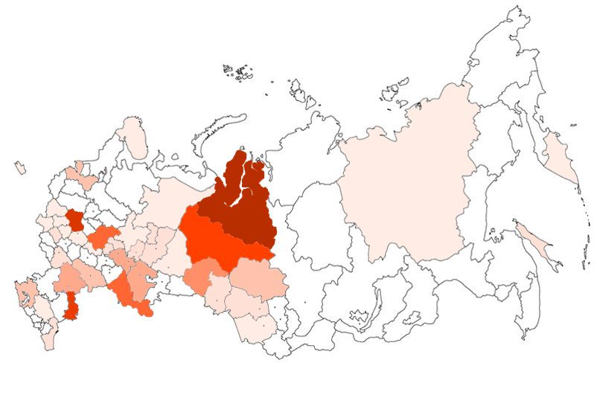
Сокращение рисков смертности
от сердечно-сосудистых заболеваний
179 чел.
Распределение в 2017 году случаев смертности,
причиной которых являются ССЗ, по субъектам РФ
Наибольшие показатели коэффициента частоты смертности от ССЗ в период
с 2010 по 2017 гг.
В период с 2010 по 2017 гг. в ДО произошло 179 случаев смертности, причиной которых являются ССЗ
ЯНАО - 50
Реализация Плана
мероприятий по сокращения случаев смерти работников
по причине ССЗ
ХМАО - 14
Тюменская обл. - 5
-31%
-56%
Нижегородская,
Оренбургская обл. - 6
Москва и
Московская обл. - 17
Астраханская обл. - 15
Итоги работы газотранспортных обществ по эксплуатации линейной части магистральных трубопроводов ПАО «Газпром» за 2017 год и задачи на 2018 год. Положительный опыт, проблемы
Notes:
Мы с вами с 2015 года сделали акцент на сокращение рисков смерти работников по причине ССЗ. За два года системной работы в данном направлении удалось достичь значительных результатов – показатель смертности среди работников по причине ССЗ снижен более, чем в два раза (с 32 до 14 случаев).
Учитывая, что положительный эффект от внедрения мероприятий по сокращению рисков смерти от ССЗ может быть достигнут только благодаря пролонгированной по времени программе Управлением (Д.В. Пономаренко) по итогам реализации Плана мероприятий 2015 года предложено продолжить работу по данному направлению. Для этого разработан проект Дополнений к Плану мероприятий по сокращению случаев смерти работников ПАО «Газпром» по причине ССЗ от 2015 года.
В настоящее время проект Программы находится на согласовании в профильных структурных подразделениях Администрации ПАО «Газпром».

Slide 30
Состояние условий труда в ПАО «Газпром» по результатам СОУТ
Количество рабочих мест на 30.12.2017 года – 219 978,
из них в 2017 году СОУТ проведена на 46 872 р.м.
Вредные производственные факторы
Итоги работы газотранспортных обществ по эксплуатации линейной части магистральных трубопроводов ПАО «Газпром» за 2017 год и задачи на 2018 год. Положительный опыт, проблемы
Notes:
В соответствии с Политикой Газпром создание безопасных условий труда является одной из основных целей ПАО «Газпром». Инструментом достижения этой цели является Специальная оценка условий труда.
Практически на всех рабочих местах проведена специальная оценка или аттестация рабочих мест.
В 2017 году специальная оценка проведена на 46 872 рабочем месте, что оставляет 100% от запланированных рабочих мест.
За счет реализованных мероприятий по снижению воздействия вредных факторов на работников значительно снижены классы вредности по сравнению с предыдущими отчетными периодами.
В целом за последние 6 лет в Компании количество рабочих мест с вредными и опасными условиями труда снижено с 40% до 19,8 %.
Основными вредными производственными факторами в ПАО «Газпром» являются: шум, тяжесть трудового процесса и общая вибрация.
Планы мероприятий, которые разрабатывают ДО по улучшению условий труда должны быть направленны в первую очередь на снижение данных высоких профессиональных рисков.

Slide 31
Задачи на 2018 год
достижение установленных Целей Газпром - 0 смертей на производстве
реализация Стратегии развития системы управления производственной безопасностью
разработка и реализация проекта по совершенствованию культуры безопасности
внедрение требований международного стандарта ISO 45001:2018
внедрение системы менеджмента безопасности дорожного движения в соответствие требованиям международного стандарта ISO 39001:
реализация Плана корректирующих действий
готовность дочерних обществ и организаций к подтверждению соответствий требованиям стандарта OHSAS 18001:2007 в период проведения инспекционного контроля
СТРАТЕГИЯ
РАЗВИТИЯ СИСТЕМЫ УПРАВЛЕНИЯ ПРОИЗВОДСТВЕННОЙ БЕЗОПАСНОСТЬЮ
ПАО «ГАЗПРОМ» НА ПЕРИОД
ДО 2020 ГОДА
Санкт-Петербург, 2017
Итоги работы газотранспортных обществ по эксплуатации линейной части магистральных трубопроводов ПАО «Газпром» за 2017 год и задачи на 2018 год. Положительный опыт, проблемы
Notes:
Подводя итоги своего доклада, хочу сказать, что задачи, которые стоят пред ПАО «Газпром» в области производственной безопасности в 2018 году направлены на:
Достижение установленных Целей Газпром - 0 смертей на производстве
Реализация Стратегии развития системы управления производственной безопасностью
Разработка и реализация проекта по совершенствованию культуры безопасности
Внедрение требований международного стандарта ISO 45001:2018
Внедрение системы менеджмента безопасности дорожного движения в соответствие требованиям международного стандарта ISO 39001:
Подтверждение соответствие Единой системы управления производственной безопасностью требованиям OHSAS 18001:2007
Заканчивая свой доклад хотел бы сказать, что …. (от автора)
В заключение своего доклада хочу сказать, что до конца 2020 года осталось не так уж и много времени. Предстоит большая работа по изменению нормативной базы системы управления производственной безопасности.
Работу необходимо начинать сегодня. Здесь и сейчас. Не допустить три фатальные ошибки менеджмента:
Неспособность извлекать уроки из ПРОШЛОГО.
Неспособность адаптироваться к НАСТОЯЩЕМУ.
Неспособность прогнозировать БУДУЮЩЕЕ.

Slide 32
СПАСИБО ЗА ВНИМАНИЕ!
Notes:
31

